Slide 1
Использование технологии РКМЧП на уроках литературы
Масловская Надежда Сергеевна,
учитель русского языка и литературы
МОУ Любимской СОШ

Slide 2
Цель: описание опыта работы по формированию УУД у обучающихся с ОВЗ в 5-6 класса на уроках литературы средствами технологии РКМЧП.
Задачи:
Описать сущность технологии РКМЧП.
Определить и апробировать приемы РКМЧП на уроках литературы в 5-6 классе с обучающимися с ОВЗ.
Проанализировать влияние использования РКМЧП на метапредметные результаты (смысловое чтение и умение работать с информацией).

Slide 3
Развитие критического мышления через чтение и письмо
Структура технологии:
Стадия вызова
Стадия осмысления
Стадия рефлексии

Slide 4
Приемы стадии вызова
Верные-неверные утверждения
Корзина идей
Кластер
Дерево предсказаний
Ассоциация
Перепутанные логические цепочки
Таблица «З-Х-У»

Slide 5
Пример. Верные-неверные утверждения
Тема «Басни И.А.Крылова» . Игра "Верите ли вы, что...".
Басня – это короткий рассказ, в котором действуют растения, животные, вещи, а подразумеваются люди, их поступки.
В баснях высмеиваются достоинства людей.
Мораль в басне может быть пословицей.
Первые басни возникли 2500 лет назад.
И.А.Крылову и героям его басен поставлен памятник.
Баснописец – писатель, который сочиняет басни.
Басня может быть в прозаической и стихотворной форме.

Slide 6
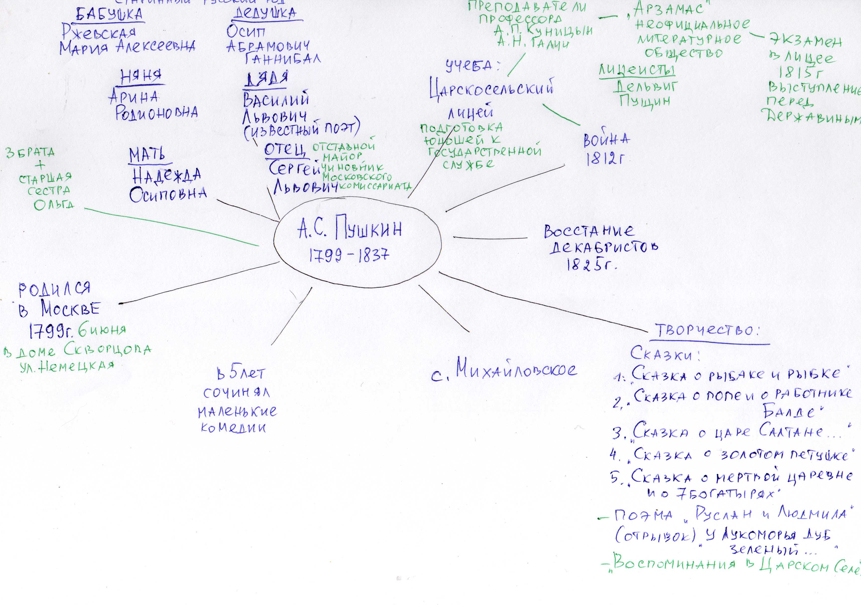
Пример. Кластер

Slide 7
Пример. Сводная таблица
Л.Н. Толстой «Кавказский пленник»
Сравни героев | Жилин | Костылин
Встреча 2. Поведение в плену 3. Побег (первый)

Slide 8
Приемы стадии рефлексии
Синквейн
Кластер
Пятиминутное эссе
Перепутанные логические цепочки
Верные-неверные утверждение
Продолжи предложение

Slide 9
Пример. Синквейн
Л.Н. Толстой «Кавказский пленник»
Костылин слабый, трусливый боится, страдает, стонет Костылин – личность слабохарактерная пленник, трус | 1. Жилин 2. выносливый, мужественный 3. не сдается, мастерит, борется 4. Жилин – настоящий русский человек 5. храбрец

Slide 10
Пример. Верные-неверные утверждения
Биография А.С. Пушкина
Пушкин родился до Отечественной войны 1812 г. в г. Санкт-Петербурге
Он получил образование в Царскосельском лицее
Александр Сергеевич служил секретарем в суде
Написал поэму «Бородино»
Погиб от тяжелой раны, полученной на дуэли.

Slide 11
Результаты сформированности метапредметных результатов (смысловое чтение и умение работать с информацией)

Slide 12
Результаты сформированности метапредметных результатов (смысловое чтение и умение работать с информацией)

Slide 13
Результаты использования РКМЧП
Повысилась заинтересованность к литературе
Улучшилась успеваемость
Дети стали более самостоятельными, активными, общительными
Повысился уровень сформированности УУД

Slide 14
Использование технологии РКМЧП на уроках литературы
Масловская Надежда Сергеевна,
учитель русского языка и литературы МОУ Любимской СОШ

